Slide 1
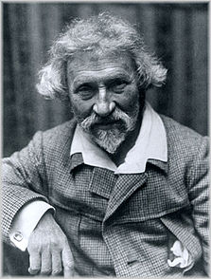
Илья Репин
Подготовили
Ученицы 11А класа
ЗОШ №65
Кинебас Наталия и
Харьковская Юлия

Slide 2
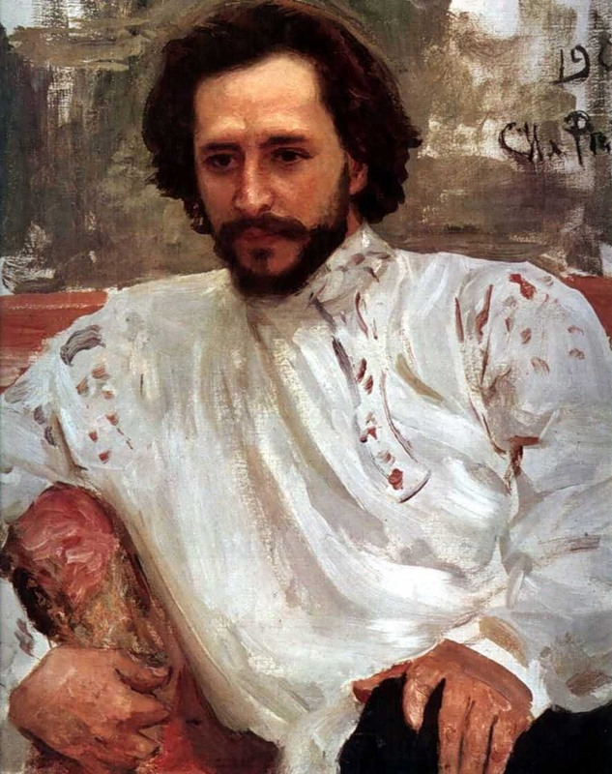
1844-1930
Илья Ефимович Репин (24 июля 1844, Чугуев, Российская империя — 29 сентября 1930, Куоккала, Финляндия) — русский художник-живописец, мастер портрета, исторических и бытовых сцен. Академик Императорской Академии Художеств.

Slide 3
Письмо запорожцев турецкому султану, тема картины с которой И. Репин начал работу с 1880 года и создал ряд эскизов к основной и окончательной работе над запорожцами, которую закончил в 1891 году.

Slide 4
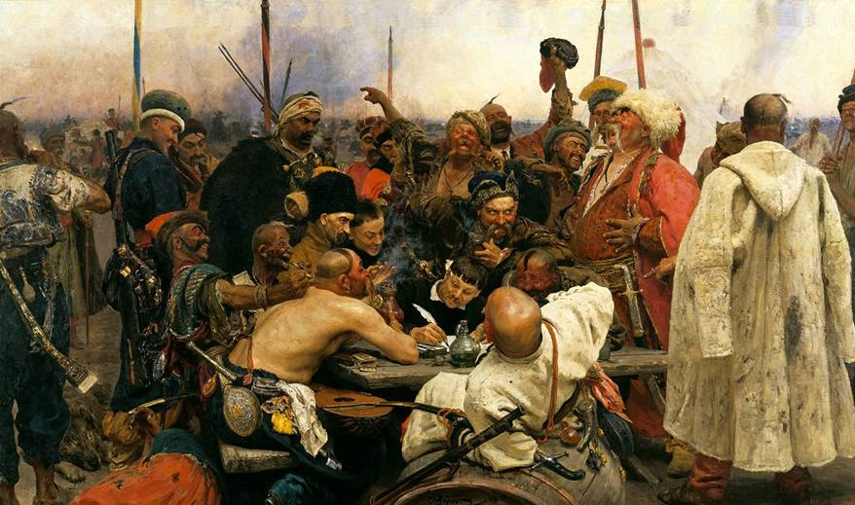
Запорожцы пишут письмо турецкому султану 1880-91

Slide 5
Бурлаки на Волге
1871 год — «Бурлаки на Волге», как законченное произведение впервые было показано на выставке.
1873 год — закончил писать картину «Бурлаки на Волге».

Slide 6
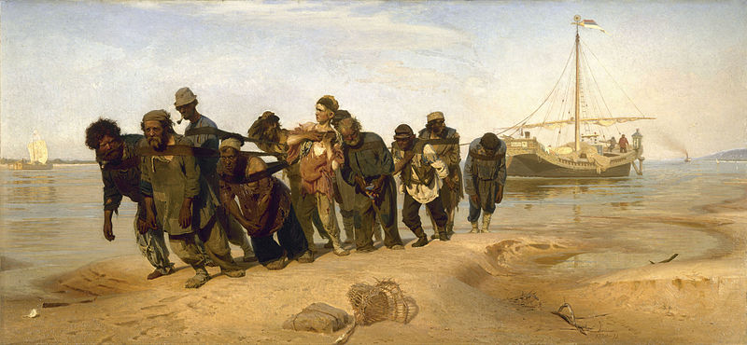
Бурлаки на Волге

Slide 7
Иван Грозный и сын его Иван
Полотно «Иван Грозный и сын его Иван 16 ноября 1581 года» относится к числу самых известных произведений И. Е. Репина. По признанию художника, замысел картины впервые возник у него в 1882 году после концерта Римского-Корсакова.

Slide 8
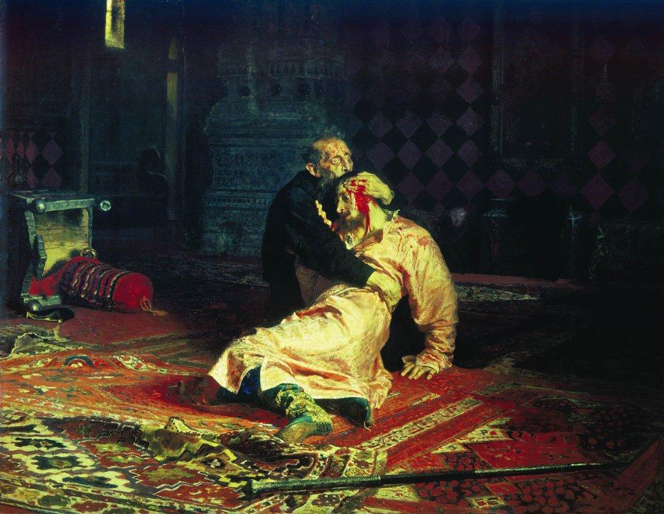
Иван Грозный и сын его Иван

Slide 9
Актриса Пелагея Стрепетова.
1878 году художник делает несколько карандашных набросков, изображающих актрису. Проходит еще три года, и Репин создает живописный портрет Стрепетовой, в котором она представлена в роли Лизаветы из пьесы А. Ф. Писемского «Горькая судьбина».

Slide 10
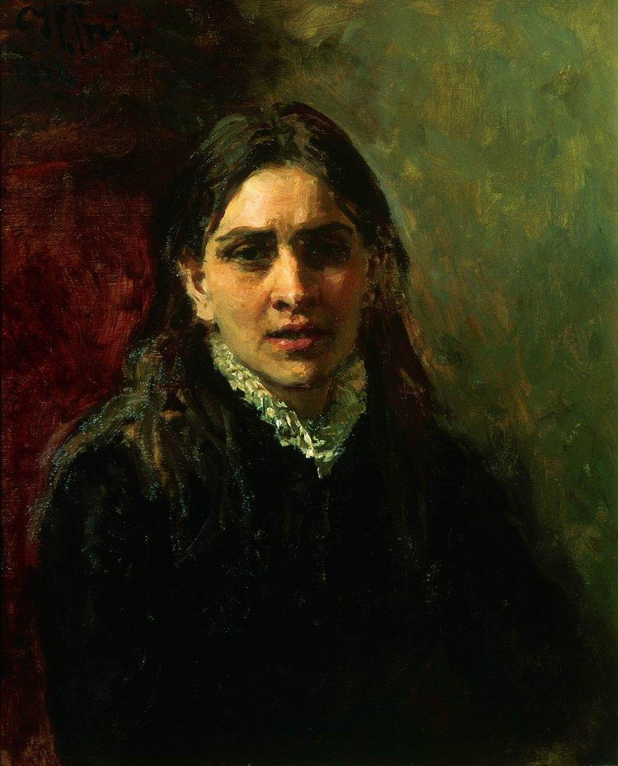
Актриса Пелагея Стрепетова

Slide 11
конец

